Slide 1
Тема уроку: наслідування і абстрактні класи

Slide 2
Наслідування
Наслідування (inheritance) – механізм створення нових класів на основі існуючих
При наслідуванні дочірньому класу (subclass) передаються поля і методи батьківського класу (superclass)
У класу може бути один батько і будь-яка кількість дочірніх класів
class Transport {
…
}
class Car
extends Transport {
…
}

Slide 3
Модифікатори
 | Клас | Внутр. | Змін. | Метод | Констр. | Блок
public | + | +/- | + | + | + | -
protected | - | +/- | + | + | + | -
default | + | + | + | + | + | +
private | - | +/- | + | + | + | -
final | + | +/- | + | + | - | -
abstract | + | +/- | - | + | - | -
static | - | +/- | + | + | - | +
native | - | - | - | + | - | -
transient | - | - | + | - | - | -
synchro-nized | - | - | - | + | - | +
volatile | - | - | + | - | - | -
strictfp | + | + | - | + | - | -

Slide 4
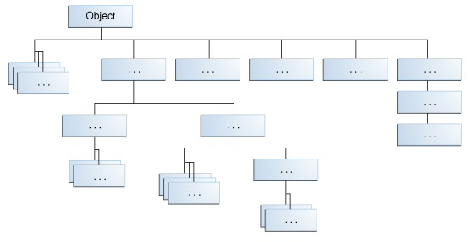
Наслідування
Наслідування (inheritance)
У класу може бути один батько і будь-яка кількість дочірніх класів
Прабатьком всіх класів Java є клас java.lang.Object
Дочірньому класу передаються поля і методи батьківського класу
Дочірній клас може звертатись до полів і методів батьківського класу, які:
оголошені зі специфікатором public або protected
оголошені без специфікатора (package private), при умові, що дочірній клас знаходиться в одному пакеті разом з батьківським
Дочірній клас може мати свої власні поля і методи, а також перевизначати методи батьківського класу
Батьківський клас (parent class)
Суперклас (superclass)
Базовий клас (base class)
Дочірній клас (child class)
Підклас (subclass)
Наслідуємий клас (derived class)

Slide 5
Оголошення дочірніх класів

Slide 6
Використання елементів protected

Slide 7
Конструктори при наслідувані
При створенні об’єкту дочірнього класу спочатку викликається конструктор батьківського класу, а потім – дочірнього
Конструктор батьківського класу може бути викликаний явно з допомогою ключового слова super

Slide 8
Конструктори при наслідувані

Slide 9
Приховування полів
Дочірній клас може мати поля, які співпадають з назвами полів батьківського класу
В такому випадку поля батьківського класу будуть приховані

Slide 10
Наслідування статичних методів
Статичні методи успадковуються, але не перевизначаються
Якщо статичний метод дочірнього класу співпадає (за іменем і параметрами) зі статичним методом батьківського класу, то метод батьківського класу приховується

Slide 11
Використання специфікатора final
Специфікатор final в оголошені класу забороняє наслідування від даного класу
Специфікатор final в оголошені методу забороняє перевизначення даного методу при наслідувані
методи, які викликаються в конструкторі, рекомендується оголошувати зі специфікатором final

Slide 12
Абстрактні класи і абстрактні методи
Абстрактний клас (abstract class)
визначає загальну поведінку для породжених ним класів
припускає наявність дочірніх класів
оголошується зі специфікатором abstract
не може мати об’єктів
може містити або не містити абстрактні методи
Клас повинен бути оголошений як абстрактний якщо:
клас містить абстрактні методи
клас успадковується від абстрактного класу, але не реалізує абстрактні методи
клас імплементує інтерфейс, але не реалізує всі методи інтерфейсу
Абстрактний метод (abstract method)
не має реалізації
оголошується зі специфікатором abstract
перевизначається в дочірніх класах

Slide 13
Приклад абстрактного класу

Slide 14
Абстрактні класи як типи даних
Абстрактний клас може використовуватись при оголошені посилань на об’єкти:
посилання може вказувати на об’єкт неабстрактного нащадка даного класу

Slide 15
Чому в Java немає множинного успадкування класів
В Java відсутнє множинне успадкування класів з метою уникнення ряду проблем, що можуть виникнути при його використанні. Декілька причин, чому в Java обмежилися однорівневим успадкуванням класів, включають:
1. Простота та Зрозумілість: Множинне успадкування може створювати складні схеми спадковості, що робить код менш зрозумілим та важче для обслуговування. Однорівневе успадкування сприяє простоті та чіткості коду.
2. Проблема "Алмаз": Множинне успадкування може призводити до ситуації, відомої як проблема "алмаз". Це трапляється, коли клас успадковує два класи, які успадковують один і той самий клас. Це може викликати непорозуміння та конфлікти.
3. Проблема Класу-Батька: В разі множинного успадкування може виникнути проблема, коли клас успадковує багато класів, і один із них має зміни, які несумісні з іншими класами.
4. Ізоляція Помилок: Однорівневе успадкування дозволяє краще ізолювати помилки та зміни від інших класів, що полегшує розробку та управління кодом.
Хоча в Java відсутнє множинне успадкування класів, можна використовувати інші механізми, такі як інтерфейси та композиція, для досягнення більшої гнучкості та розширюваності в програмуванні.

